Slide 1
Творческая презентация к уроку русского языка во 2 классе по теме «Единственное и множественное число имён существительных»
Сойко Татьяна Анатольевна, учитель начальных классов МАОУ «Гимназия №23» города Троицка Челябинской области

Slide 2
Единственное и множественное число имён существительных
2 класс
УМК «Школа России»

Slide 3
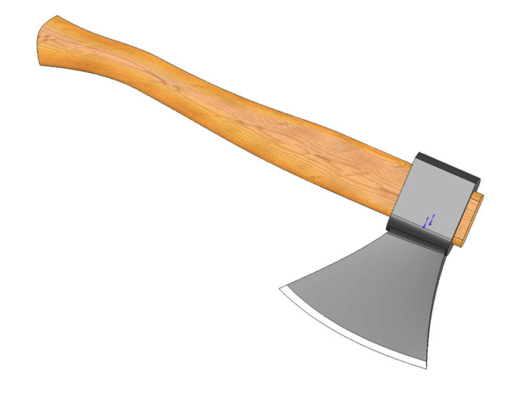
Нужно дров нам напилить, Напилить и нарубить.
Вышли с братом мы во двор: Мне - пила, ему - ...
ТОПОР

Slide 4
ТОПОР
Без топора по дрова не ходят.
Крепкую дружбу и топором не разрубишь.

Slide 5

Миля разделила слова на группы так:
бабушка барабан
бабочки
баран
По какому признаку Миля
разделила слова?

Slide 6
Кто? Что?
(одушевлённые) (неодушевлённые)
бабушка барабан
баран
бабочки

Slide 7
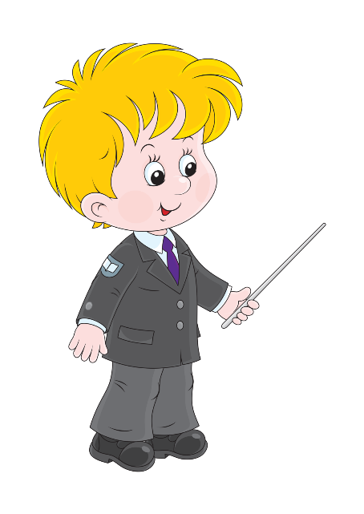
Матвей разделил слова на группы так:
бабушка бабочки
баран
барабан
По какому признаку Матвей
разделил слова?

Slide 8

Один Много
предмет предметов
бабушка бабочки
баран
барабан

Slide 9

ФИЗМИНУТКА

Slide 10

Имена существительные изменяются по числам
Единственное число
(ед. ч.)
Множественное число
(мн. ч.)
Обозначают
один предмет
Обозначают
несколько предметов
бабочки
бабушка
баран
барабан

Slide 11

Правило мудрой Совы
Имена существительные изменяются по числам:
книга - книги
машина - машины
письмо - письма
При изменении числа имени существительного изменяется его форма.

Slide 12

Выполните задание
Измени число каждого имени существительного:
1вариант 2 вариант
Туфля – туфли Простыни – простыня
ягода - … улицы - …
море- … блюдца - …
облако - … одеяла - …

Slide 13
Проверим!
1вариант 2 вариант
Туфля – туфли Простыни простыня
ягода - ягоды улицы - улица
море - моря блюдца - блюдце
облако - облака одеяла - одеяло

Slide 14

Работаем по учебнику
стр. 64-65
упр. 111-114

Slide 15
Поиграем?
Один Много
яблоко
пенал
газета
парта
птица
волк

Slide 16
Выбери утверждение
На уроке я работал
  активно, пассивно.
Своей работой я
  доволен , недоволен.
Материал урока мне
  понятен, интересен;
  бесполезен.
За урок я
  устал, не устал.

Slide 17

СПАСИБО ЗА РАБОТУ!
Домашнее задание.
Упражнение № 114 на с. 65. Правило на с. 64.

